Slide 1
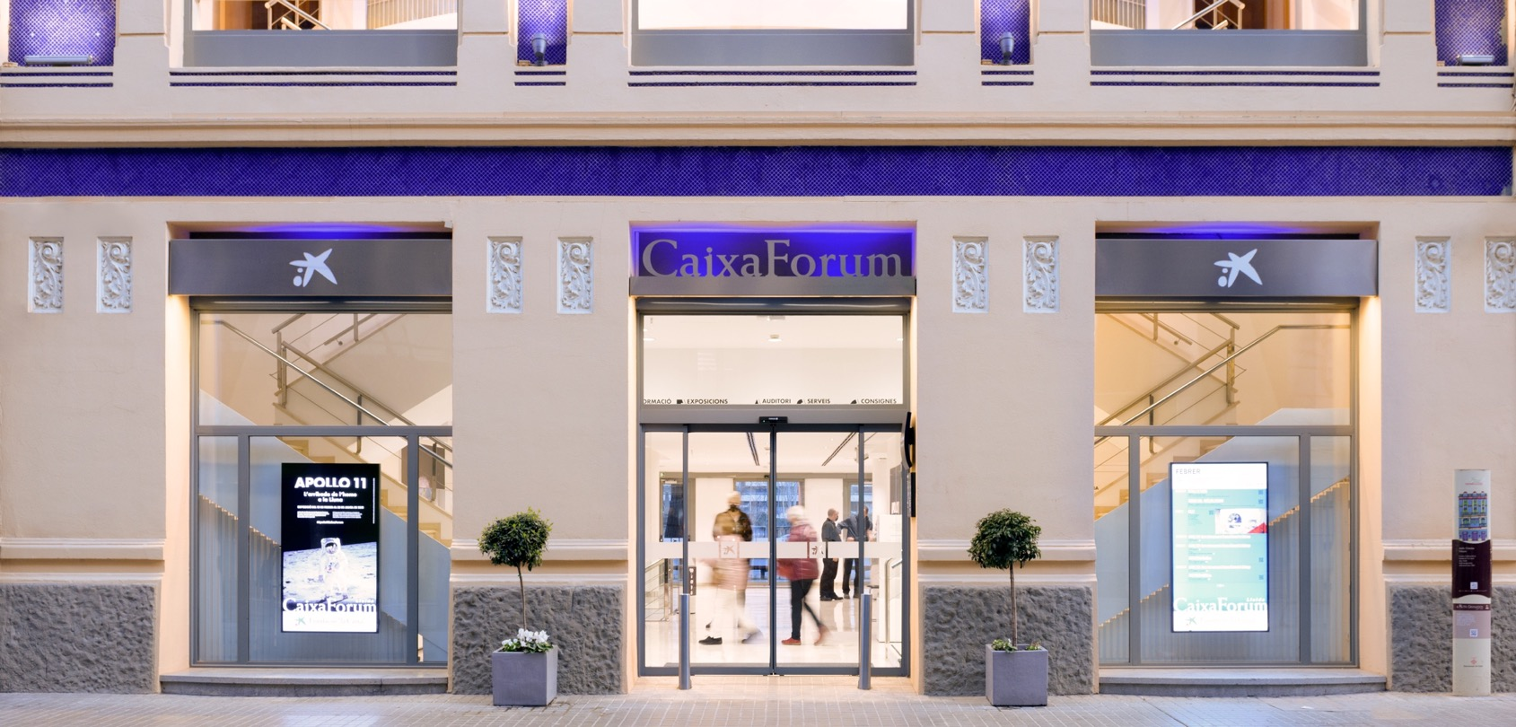

caixaForum lleida
Guía accesible
para la visita

Slide 2







Información general
En esta guía ENCONTRARÁS información
referente a CaixaForum LLEIDA
El material de la guía está creado como anticipación para facilitar el seguimiento de tu visita.
Recomendamos revisar la guía antes de ir a CaixaForum para preparar la visita.
En CaixaForum encontrarás diferentes espacios para visitar. Puedes visitarlos todos o crear tu propio itinerario.
Hay autobuses de línea que llevan a CaixaForum. CaixaForum dispone de parquin cercano.
En la web de CaixaForum puedes encontrar toda la información del centro, sus actividades y exposiciones: CaixaForum.org/Lleida
Av. de Blondel, 3. 25002 Lleida
973 270 788
Pictogramas extraídos de Flaticon e inspirados en ARASAAC

Slide 3



1
2
3
ESTA GUÍA SIRVE PARA SABER CÓMO ACCEDER A CAIXAFORUM LLEIDA. QUIZÁ LA TENGAS
QUE USAR CON AYUDA DE UNA PERSONA DE APOYO.
ESTA GUÍA ESTÁ EN FORMATO EDITABLE PARA QUE LA ADAPTES A TUS NECESIDADES. PUEDES CAMBIARLA, REDUCIRLA O AMPLIARLA.
PUEDES LLEVAR LA GUÍA EN LA PANTALLA DEL MÓVIL O TABLETA.
TAMBIÉN PUEDES IMPRIMIR TODA LA GUÍA O SOLO UNA PARTE Y LLEVARLA CONTIGO.

Slide 4
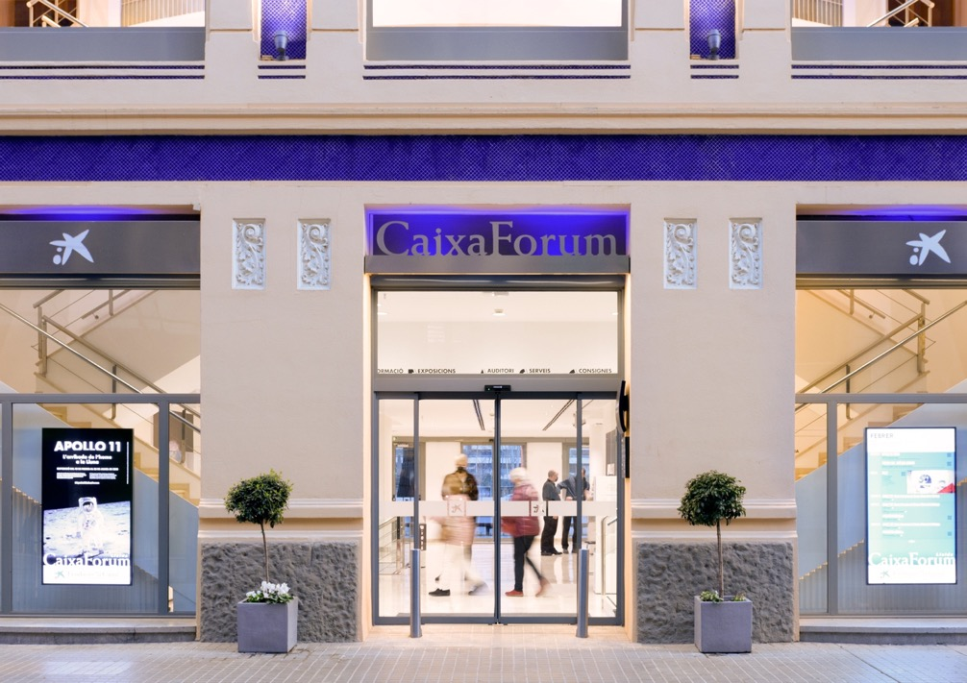
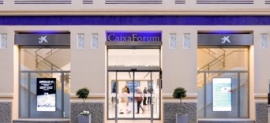
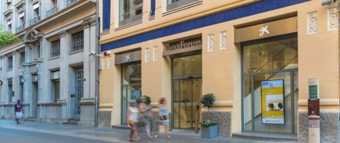





ENTRADA A CAIXAFORUM
CAIXAFORUM LLEIDA TIENE UNA ENTRADA A PIE de Calle POR LA AVENIDA DE BLONDEL

Slide 5
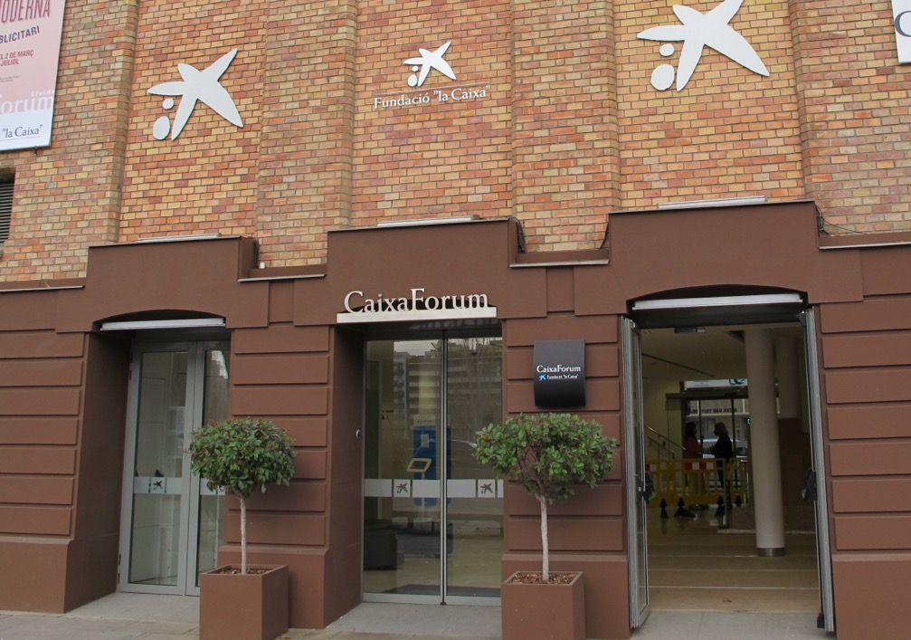
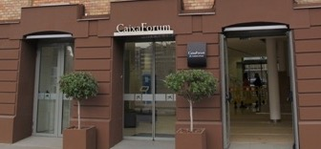
ENTRADA A CAIXAFORUM
CAIXAFORUM LLEIDA TIENE UNA ENTRADA A PIE DE CALLE POR LA AVENIDA de MADRID

Slide 6





Planta baja
Servicio
de atención al VISITANTE
EN LA ENTRADA DE LA avenida DE BLONDEL ESTÁ el servicio de atención al VISITANTE

Slide 7
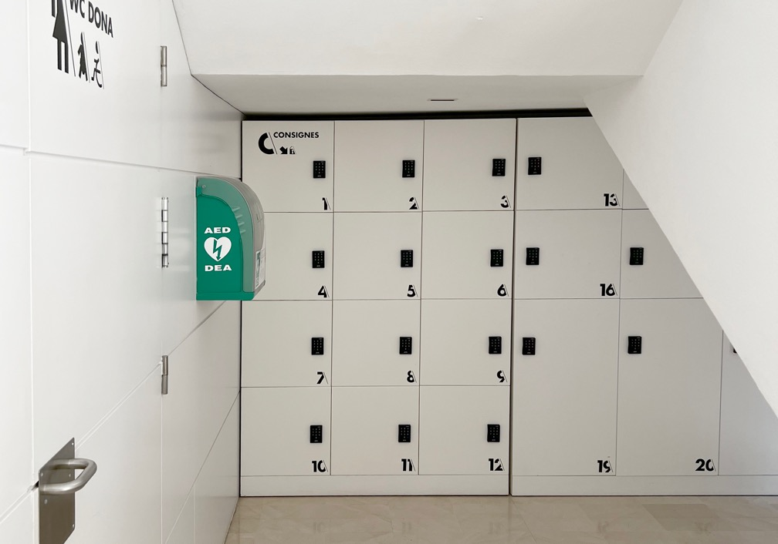

Planta baja
Taquillas
DELANTE Del servicio de atención al VISITANTE ESTÁN LAS TAQUILLAS

Slide 8
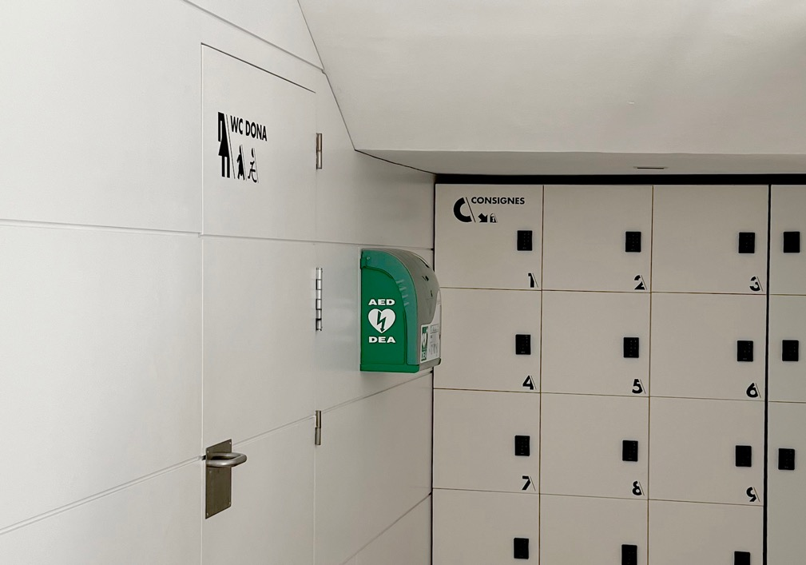


Planta baja
baños MUJERES
Al lado de LAS TAQUILLAS están LOS BAÑOS PARA MUJERES

Slide 9
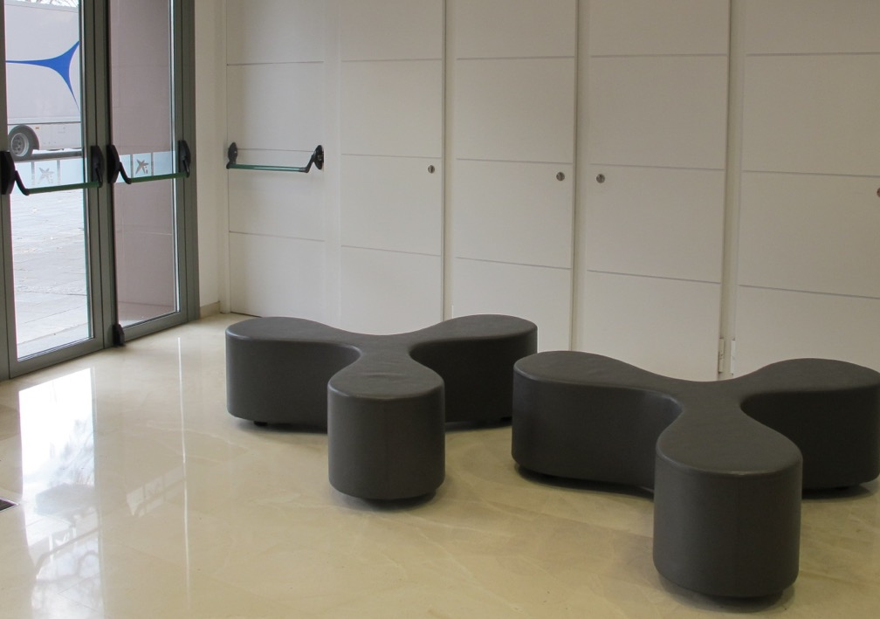

Planta baja
ZONA RELAJADA
EN LA ENTRADA DE LA AVENIDA DE MADRID ESTÁ LA ZONA RELAJADA

Slide 10
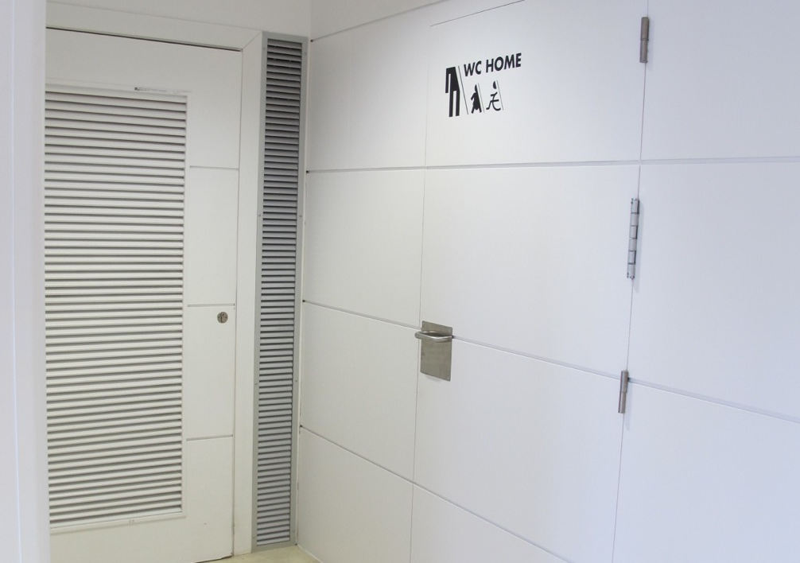

Planta baja
BAÑOS HOMBRES
Cerca DE LA ZONA RELAJADA ESTÁN LOS BAÑOS PARA HOMBRES

Slide 11
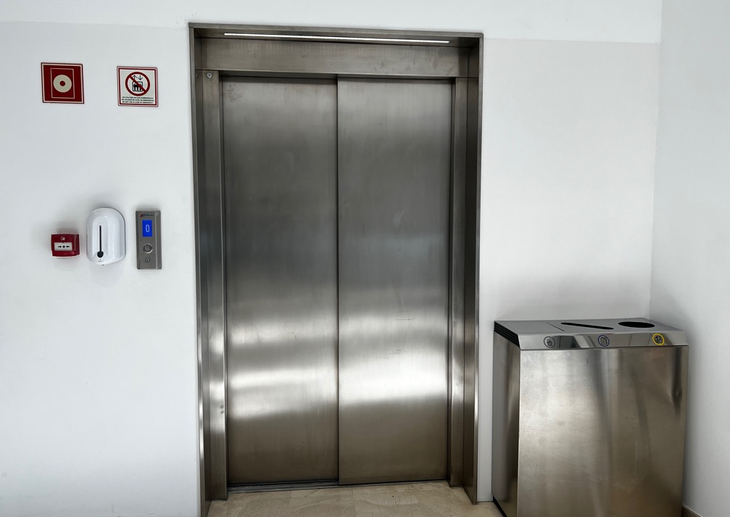

Planta baja
ASCENSOR
cerca DE LA ZONA RELAJADA ESTÁ EL ASCENSOR

Slide 12
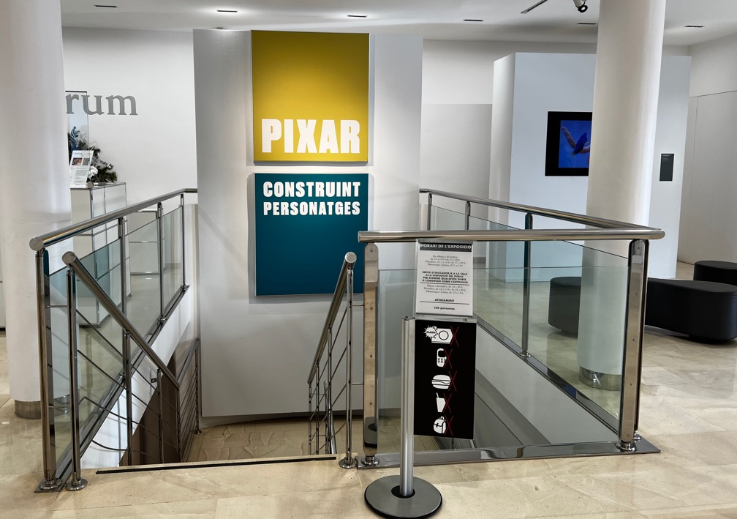


Planta baja
ESCALERAS a la sala de exposiciones
AL LADO DEL ASCENSOR ESTÁN LAS ESCALERAS A La sala de exposiciones

Slide 13
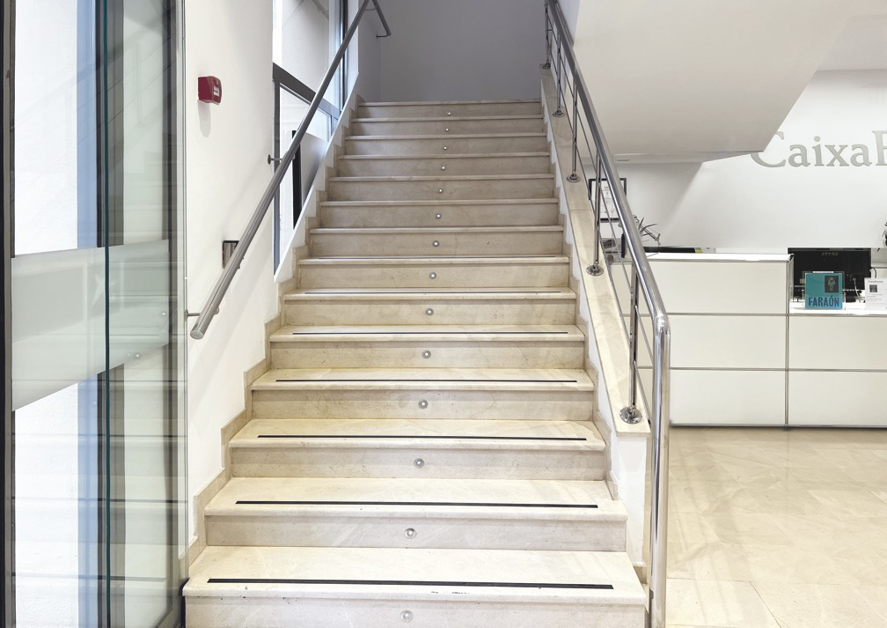

Planta baja
ESCALERAS
al auditorio
AL LADO DEL servicio de atención al VISITANTE Están LAS ESCALERAS al auditorio

Slide 14
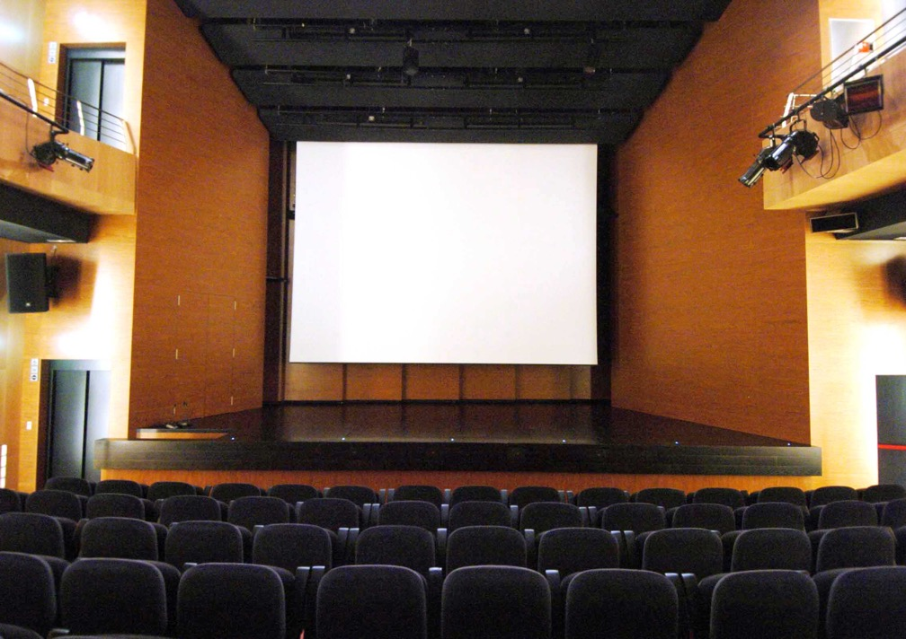

Planta 1
PLATEA AUDITORIO
EN LA PLANTA 1 ESTÁ LA PLATEA DEL AUDITORIO

Slide 15
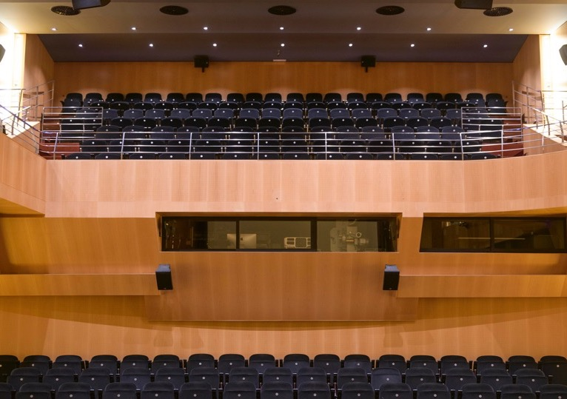

Planta 2
anfiteatro AUDITORIO
EN LA PLANTA 2 ESTÁ EL anfiteatro DEL AUDITORIO

Slide 16
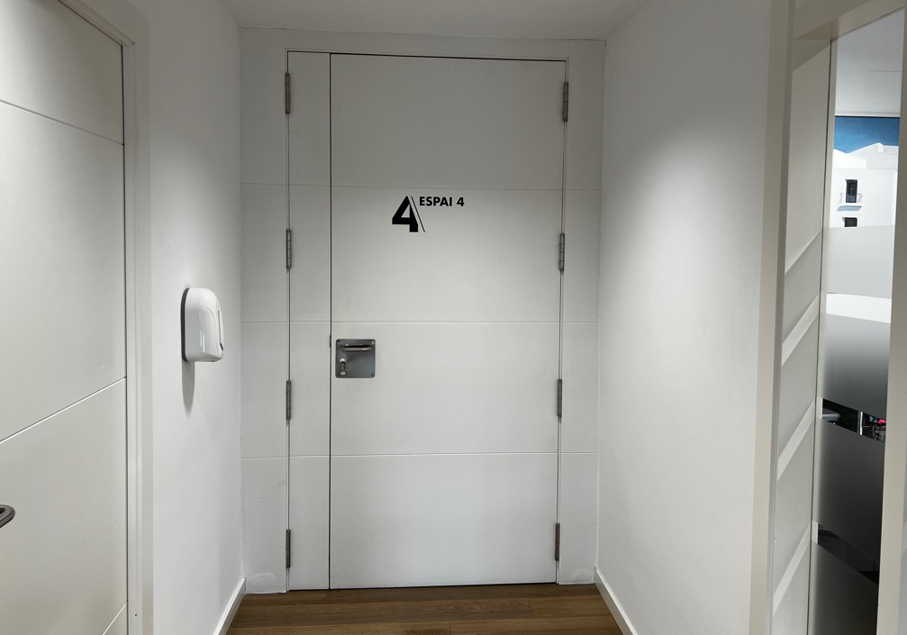
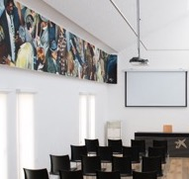


Planta 2
ACCESO espacios
Voy al espacio 4 por el ascensor de la zona del servicio de atención al VISITANTE

Slide 17
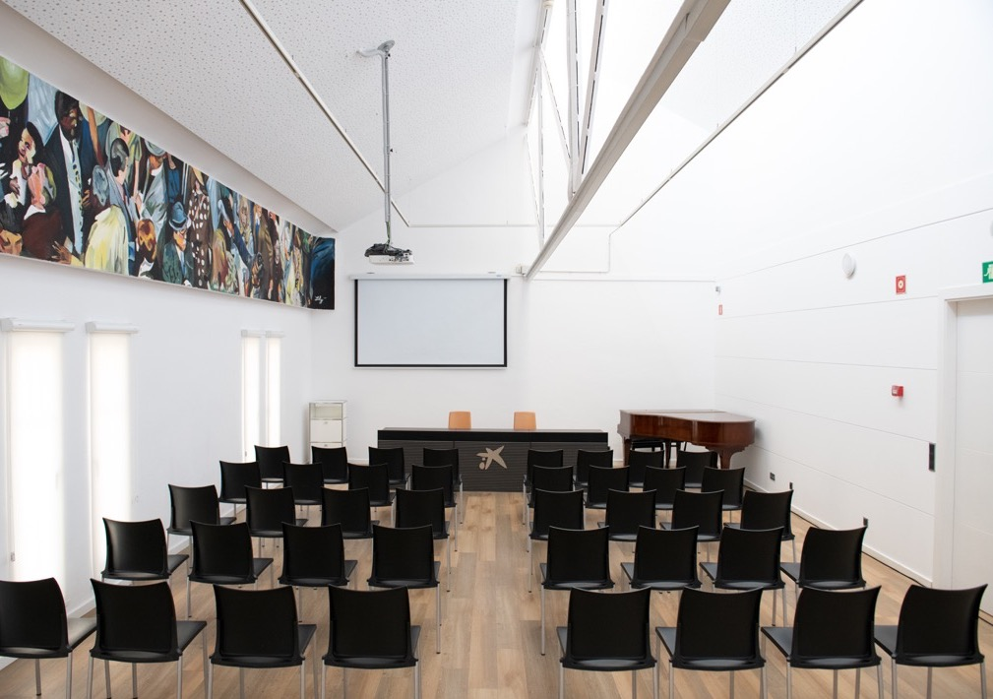
Planta 5
Espacio 4
En la planta 5 está el espacio 4

Slide 18
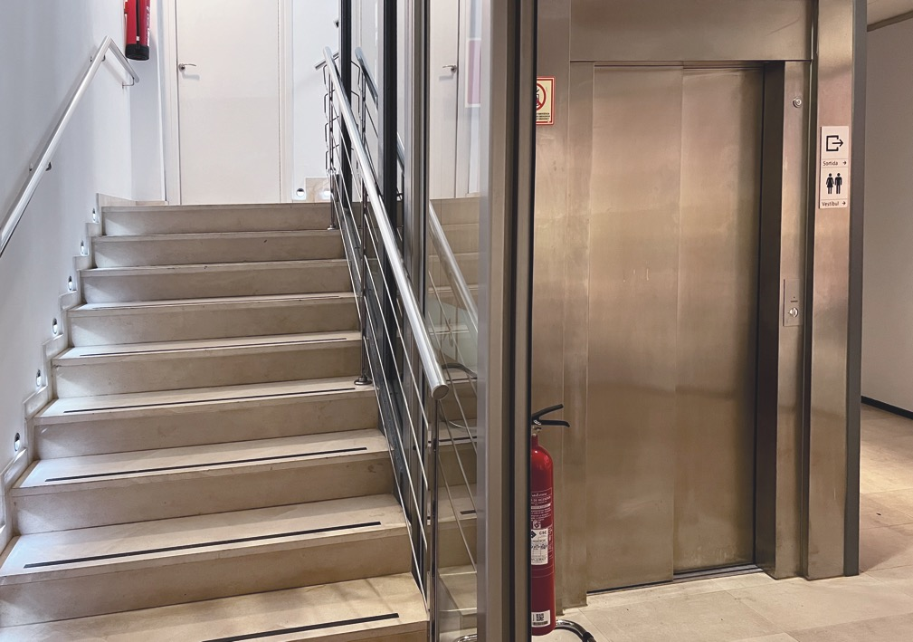
Planta –1
ESCALERAS Y ASCENSOR
EN la zona de la sala de exposiciones hay otro ascensor y escaleras

Slide 19
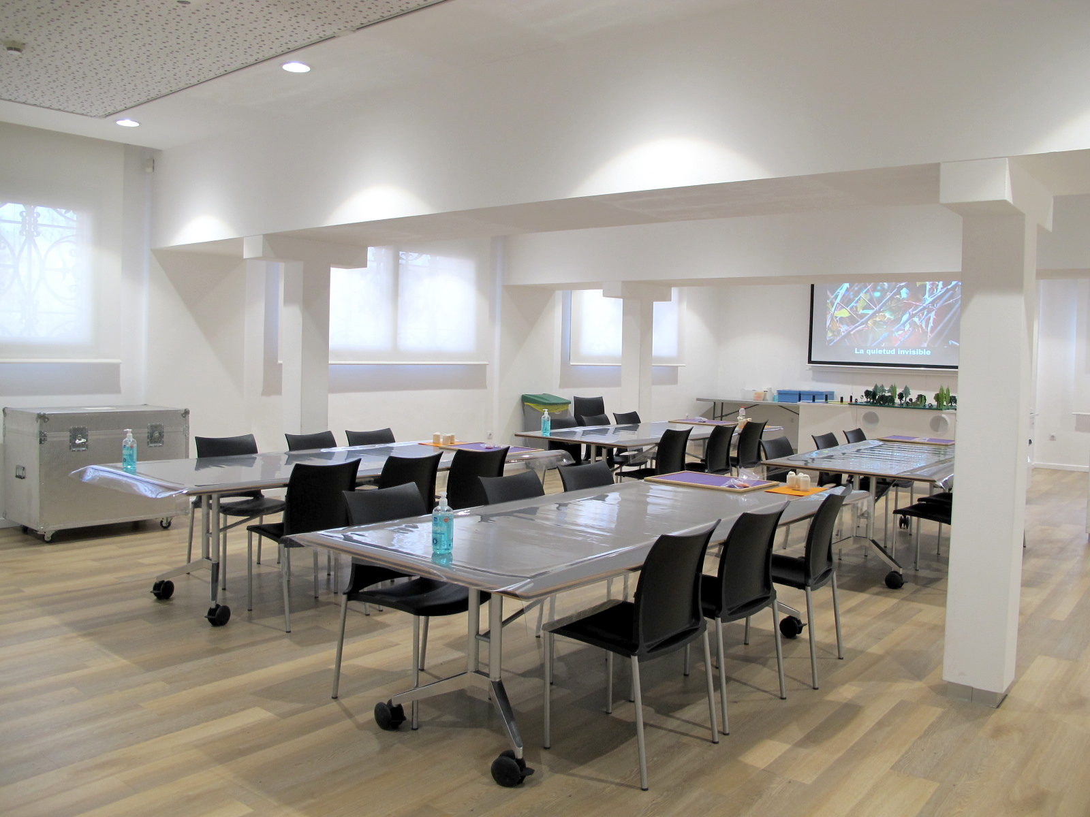
Planta –1
ESCALERAS Y ASCENSOR
Voy al espacio 3 por el ascensor o las escaleras

Slide 20
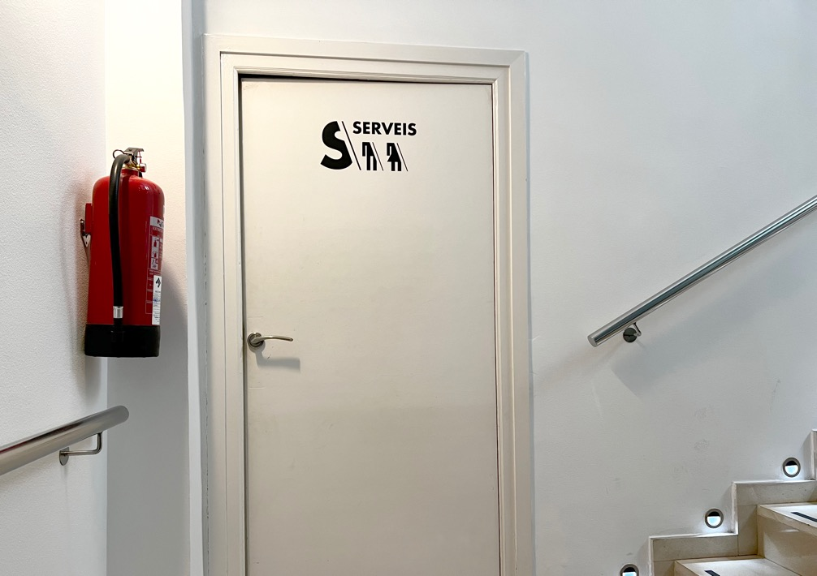
Planta 1
baño
En las escaleras al espacio 3 está el baño

Slide 21
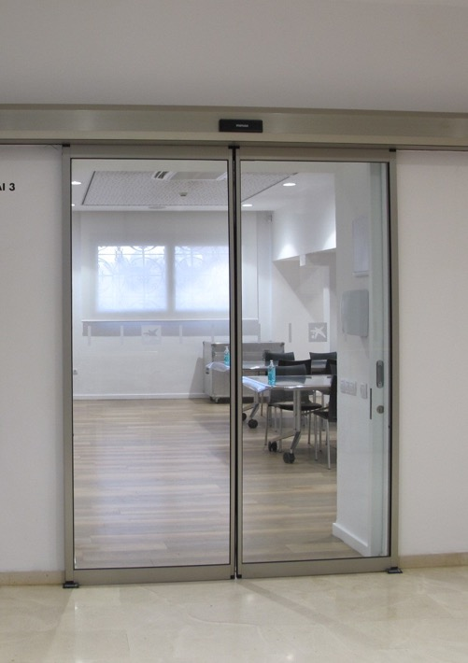
Planta 1
Espacio 3
En la planta 1 está el espacio 3

Slide 22
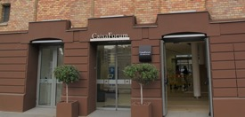
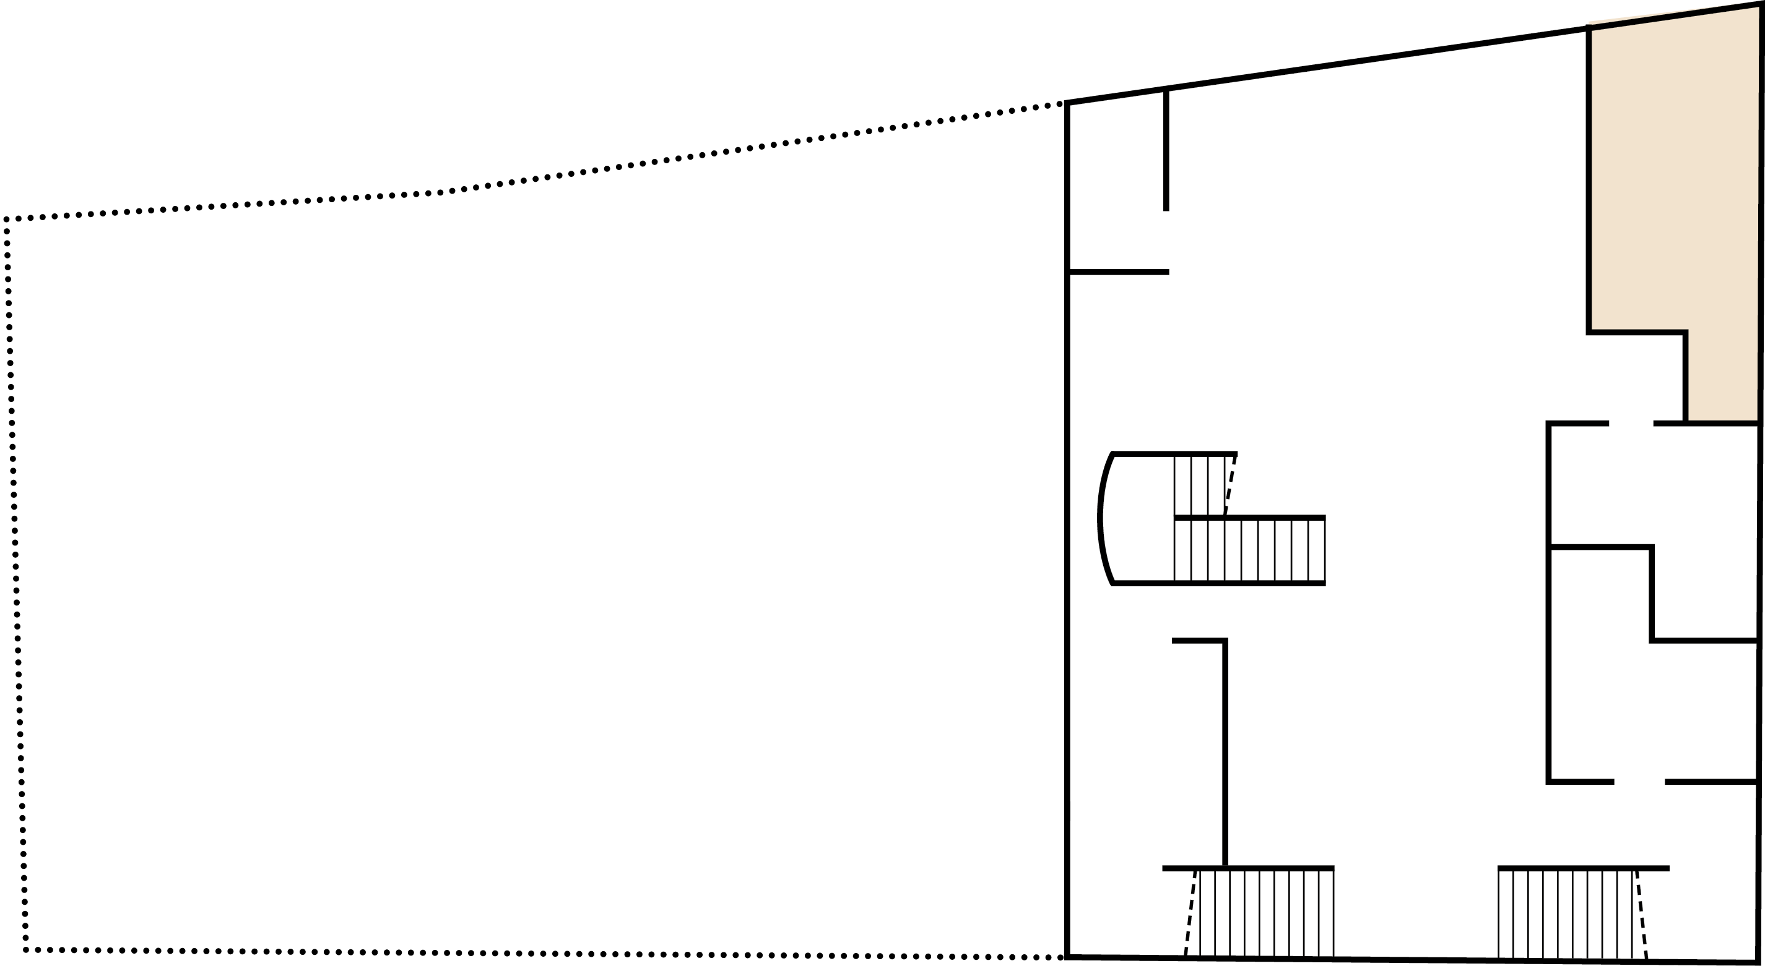






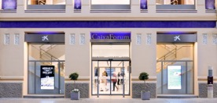
PLANO / caixaforum lleida
Planta 0
Puerta de entrada
AV. DE MADRID
Zona relajada
Acceso a auditorio y espacio 4
Acceso a sala de exposiciones y espacio 3
Vestíbulo
Servicio
de atención
al VISITANTE
Acceso a auditorio
Puerta de entrada
AV. DE BLONDEL
ESPACIO NO ACCESIBLE AL PÚBLICO

Slide 23
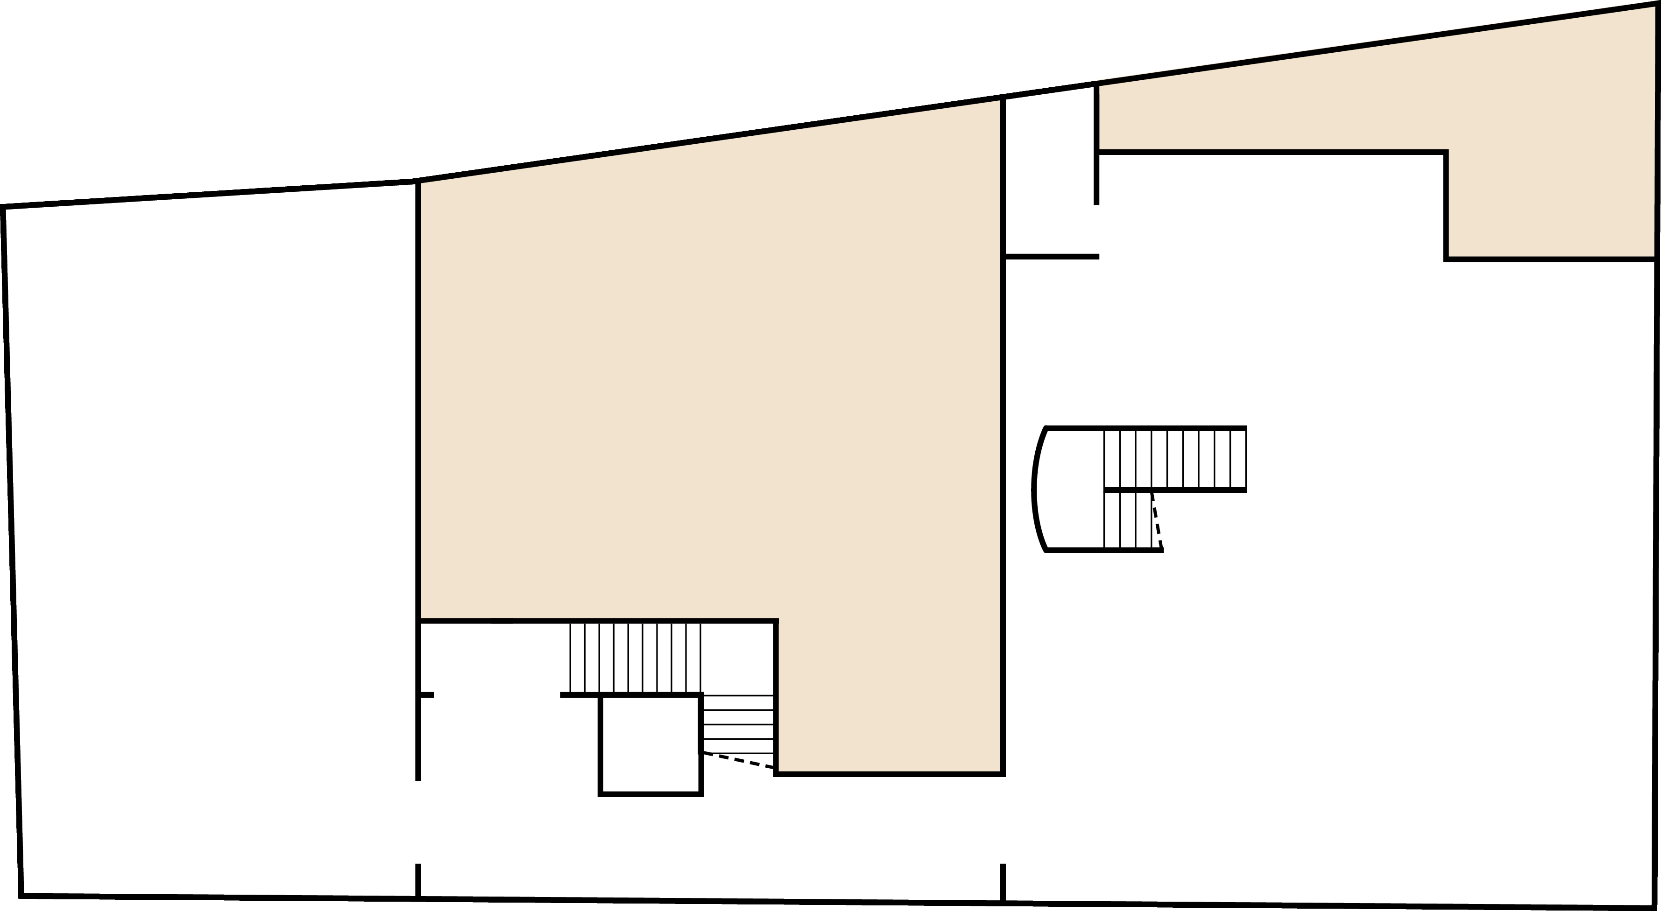
PLANO / caixaforum lleida
Planta –1
Acceso a auditorio y espacio 4
Acceso a vestíbulo
Sala de exposiciones
Acceso a
espacio 3
Sala de exposiciones
ESPACIO NO ACCESIBLE AL PÚBLICO

Slide 24
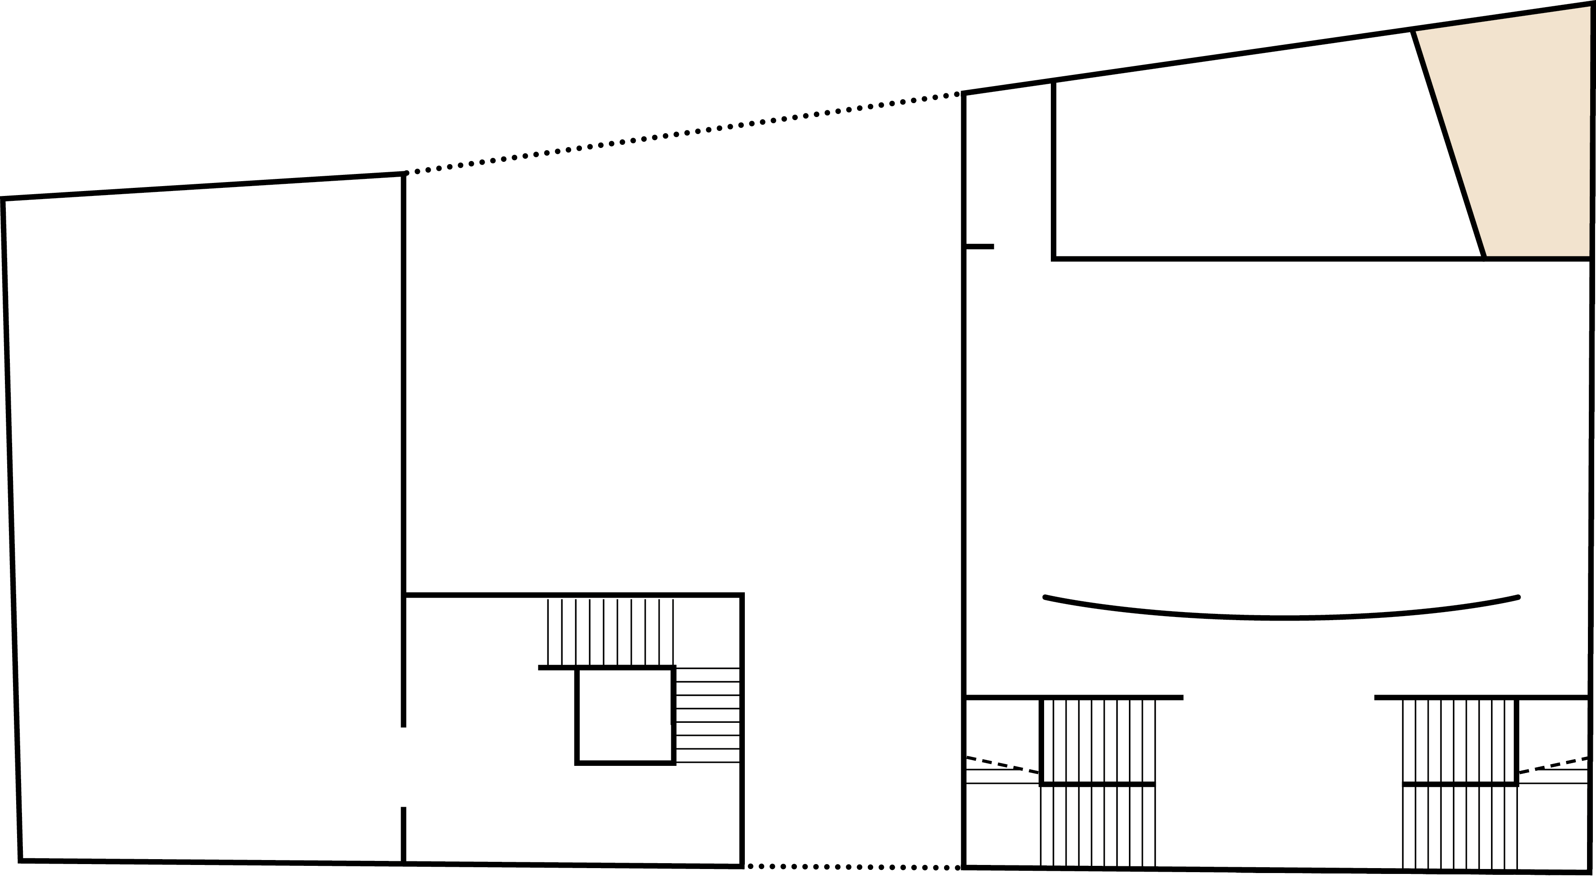
PLANO / caixaforum lleida
Planta 1
escenario
auditorio
espacio 3
Vestíbulo
Acceso a anfiteatro
ESPACIO NO ACCESIBLE AL PÚBLICO

Slide 25
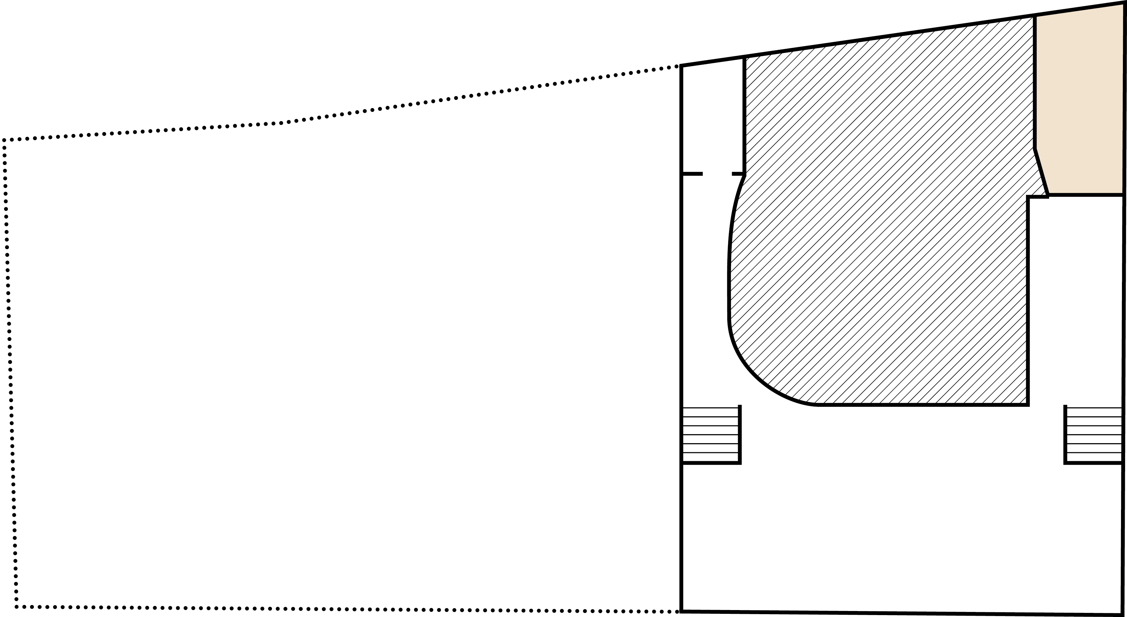
PLANO / caixaforum lleida
Planta 2
Anfiteatro
ESPACIO NO ACCESIBLE AL PÚBLICO

Slide 26
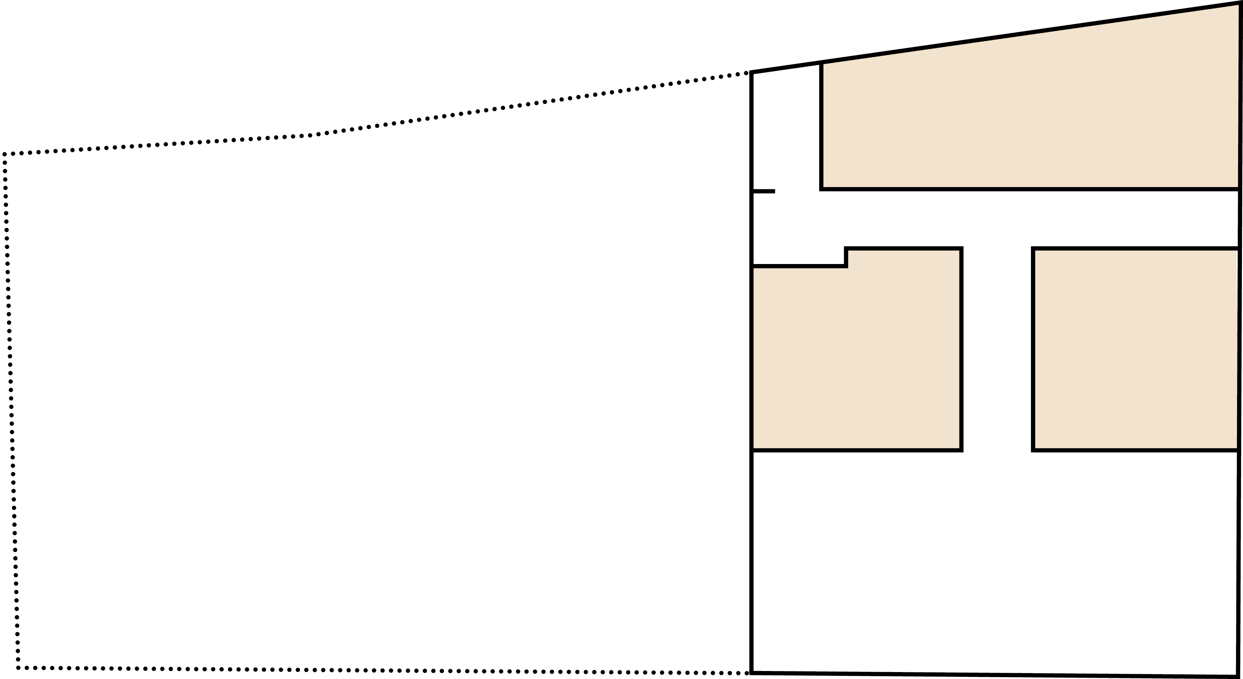
PLANO / caixaforum lleida
Planta 5
espacio 4
ESPACIO NO ACCESIBLE AL PÚBLICO

Slide 27


Colabora:

